Slide 1
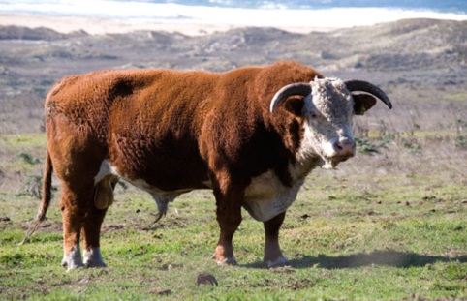
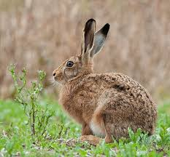
DOBRO DOŠLI NA ČAS SRPSKOG JEZIKA

Slide 2
Pre nego što počnemo sa časom hajde da se podsetimo, šta su to basne?
Basna je kratka priča u kojoj se životinje ili biljke ponašaju kao ljudi. U basnama životinje imaju ljudske osobine, govore kao ljudi, ponašaju se kao oni, oslikavaju odnose među njima. Svaka basna ima neku pouku. Ukazuje nam na neke dobre ili loše ljudske osobine.

Slide 3
Otvori svesku, napiši školski rad, datum i naslov
,,Bik i zec’’
- narodna basna-

Slide 4
Da još nešto naučimo, odakle to narodna basna. Srpski narod je iznedrio mnoge narodne umotvorine koje su nastale na osnovu životnog iskustva mnogih generacija. Prenosile su se s kolena na koleno, zato se zovu narodne. Te narodne umotvorine predstavljaju pravo blago jednog naroda. Među narodnim umotvorinama značajno mesto zauzimaju basne.
Sada se osami, pročitaj basnu ,,Bik i zec’’ , basna se nalazi u Čitanci na 108. strani.
Kada završiš sa čitanjem, potraži ispod teksta nepoznatih reči.

Slide 5
Napiši u svesku pisanim slovima latinice Likovi i osobine likova, pored napisanih dodaj i ti neku osobinu: Osobine bika: naivan, ... Osobine zeca: mudar, razuman.... Pouke: - Bolje je ponosito boriti se sa neprijateljem, nego celog života sramno pred njim bežati. - Tuđe je slađe. - Svako želi ono što nema.

Slide 6
Tvoj zadatak danas je da napišeš jednu svoju vrlinu na koju si ponosan/na, i jednu osobinu koju bi kod sebe promenio/la.
Kada završiš slikaj i pošalji.

